Slide 1

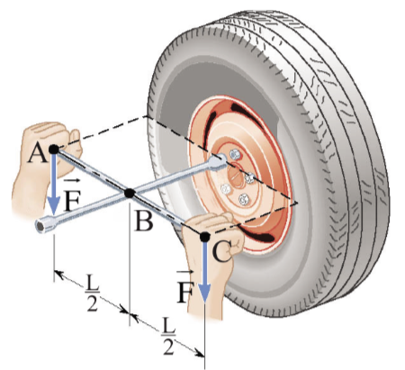



KHỞI ĐỘNG
Khi dùng dụng cụ tháo bánh ô tô như hình 6.1, một người thợ học việc tác dụng hai lực cùng độ lớn và cùng hướng lên dụng cụ. Phép cộng vectơ hai lực đó cho kết quả khác 0 nhưng dụng cụ lại đứng yên.
Vậy, tổng hợp lực của hai lực song song này được xác định như thế nào mà không làm dụng cụ chuyển động?

Slide 2





BÀI 6. MÔMEN LỰC.
ĐIỀU KIỆN CÂN BẰNG CỦA VẬT

Slide 3

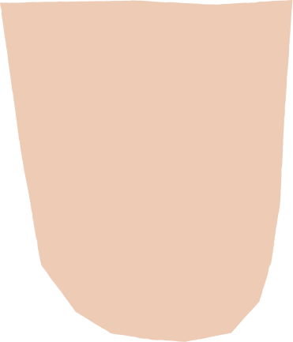
01
Tổng hợp lực song song
02
Mômen lực
NỘI DUNG BÀI HỌC
03
Ngẫu lực. Mômen ngẫu lực
04
Điều kiện cân bằng của vật

Slide 4



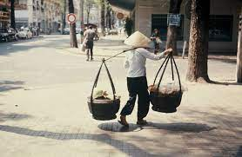


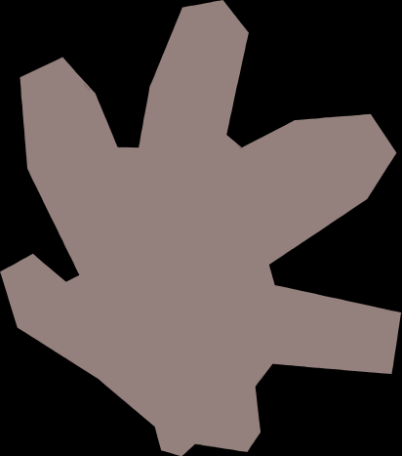
I. TỔNG HỢP LỰC SONG SONG
?1. Người gánh hàng rong phải đặt quang gánh ở đâu để nó quang gánh được cân bằng?
Trả lời: Cần đặt ở chính giữa quang gánh

Slide 5
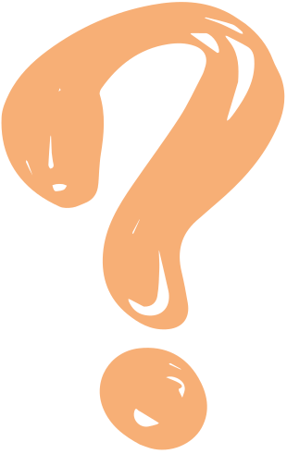
I. TỔNG HỢP LỰC SONG SONG
?2. Khi đó vai người chịu lực tác dụng là bao nhiêu?
Trả lời: Vai người đó chịu một lực bằng lực do hai gánh hàng gây ra

Slide 6


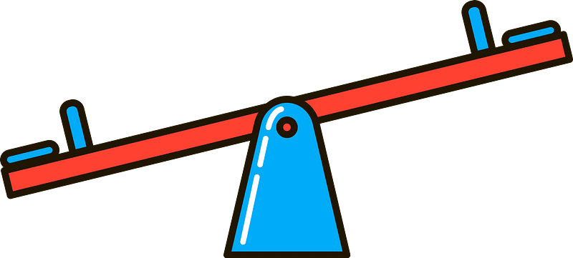

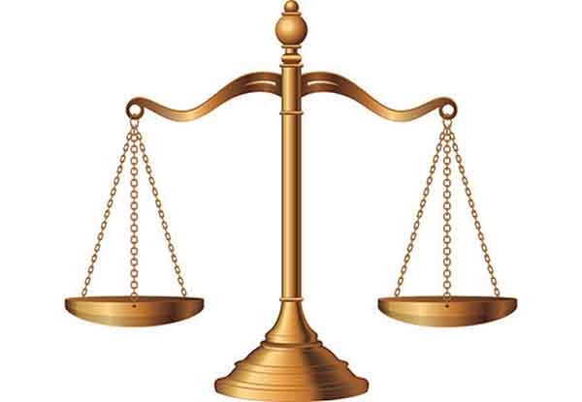


Lấy ví dụ về lực có thể gây ra tác dụng tương tự tác dụng bởi hai lực song song cùng chiều.

Slide 7
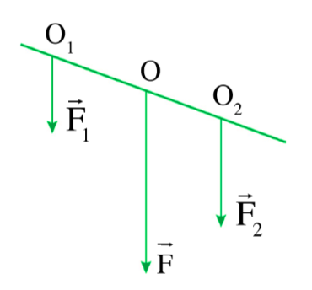
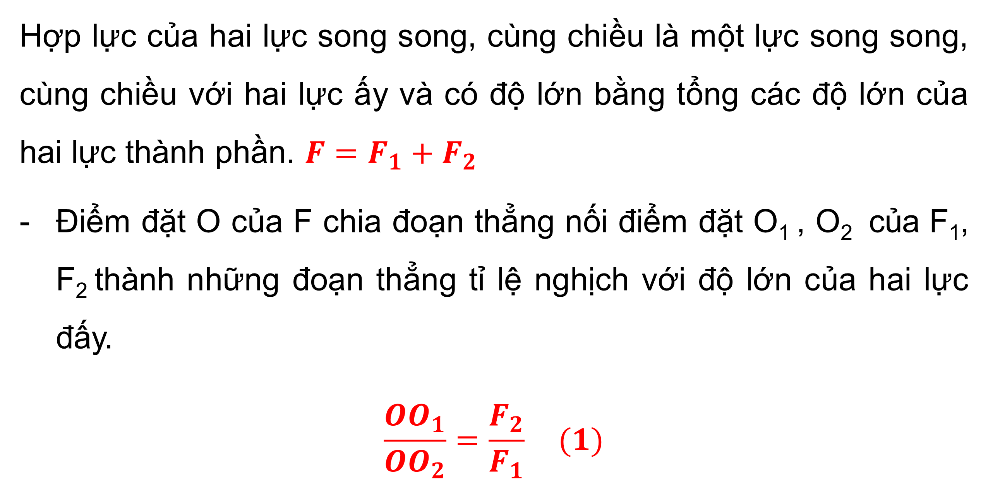
Quy tắc tổng hợp hai lực song song cùng chiều
Hợp lực của hai lực song song, cùng chiều là một lực song song, cùng chiều với hai lực ấy và có độ lớn bằng tổng các độ lớn của hai lực thành phần. $F=F_{1}+F_{2}$
Điểm đặt O của F chia đoạn thẳng nối điểm đặt O₁ , O₂ của F₁, F₂ thành những đoạn thẳng tỉ lệ nghịch với độ lớn của hai lực đấy.
$$\frac{OO_{1}}{OO_{2}}=\frac{F_{2}}{F_{1}} (1)$$

Slide 8



Câu hỏi 1. Hãy thảo luận để thiết kế thí nghiệm và tiến hành thí nghiệm kiểm chứng công thức (1)
Trả lời
Thí nghiệm kiểm chứng công thức (1)
Dụng cụ: 1 thước cứng, mảnh, đồng chất; các quả cân có trọng lượng bằng nhau và xác định; hai sợi dây đàn hồi

Slide 9
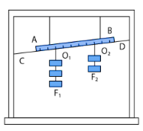
Câu hỏi 1. Hãy thảo luận để thiết kế thí nghiệm và tiến hành thí nghiệm kiểm chứng công thức (1)
Trả lời
Tiến hành:
Treo thước bởi hai sợi dây đàn hồi, treo các quả cân ở hai vị trí xác định trên thước, xác định lực của các vị trí treo quả cân (Lực F₁, F₂)

Slide 10
Câu hỏi 1. Hãy thảo luận để thiết kế thí nghiệm và tiến hành thí nghiệm kiểm chứng công thức (1)
Trả lời
Tiến hành:
Thay hai lực F1, F2 bằng lực F do một chùm quả cân treo tại O sao cho thước vẫn nằm cân bằng tại vị trí đã đánh dấu
Ghi kết quả thực hiện vào bảng 6.1 (SGK – tr72)

Slide 11

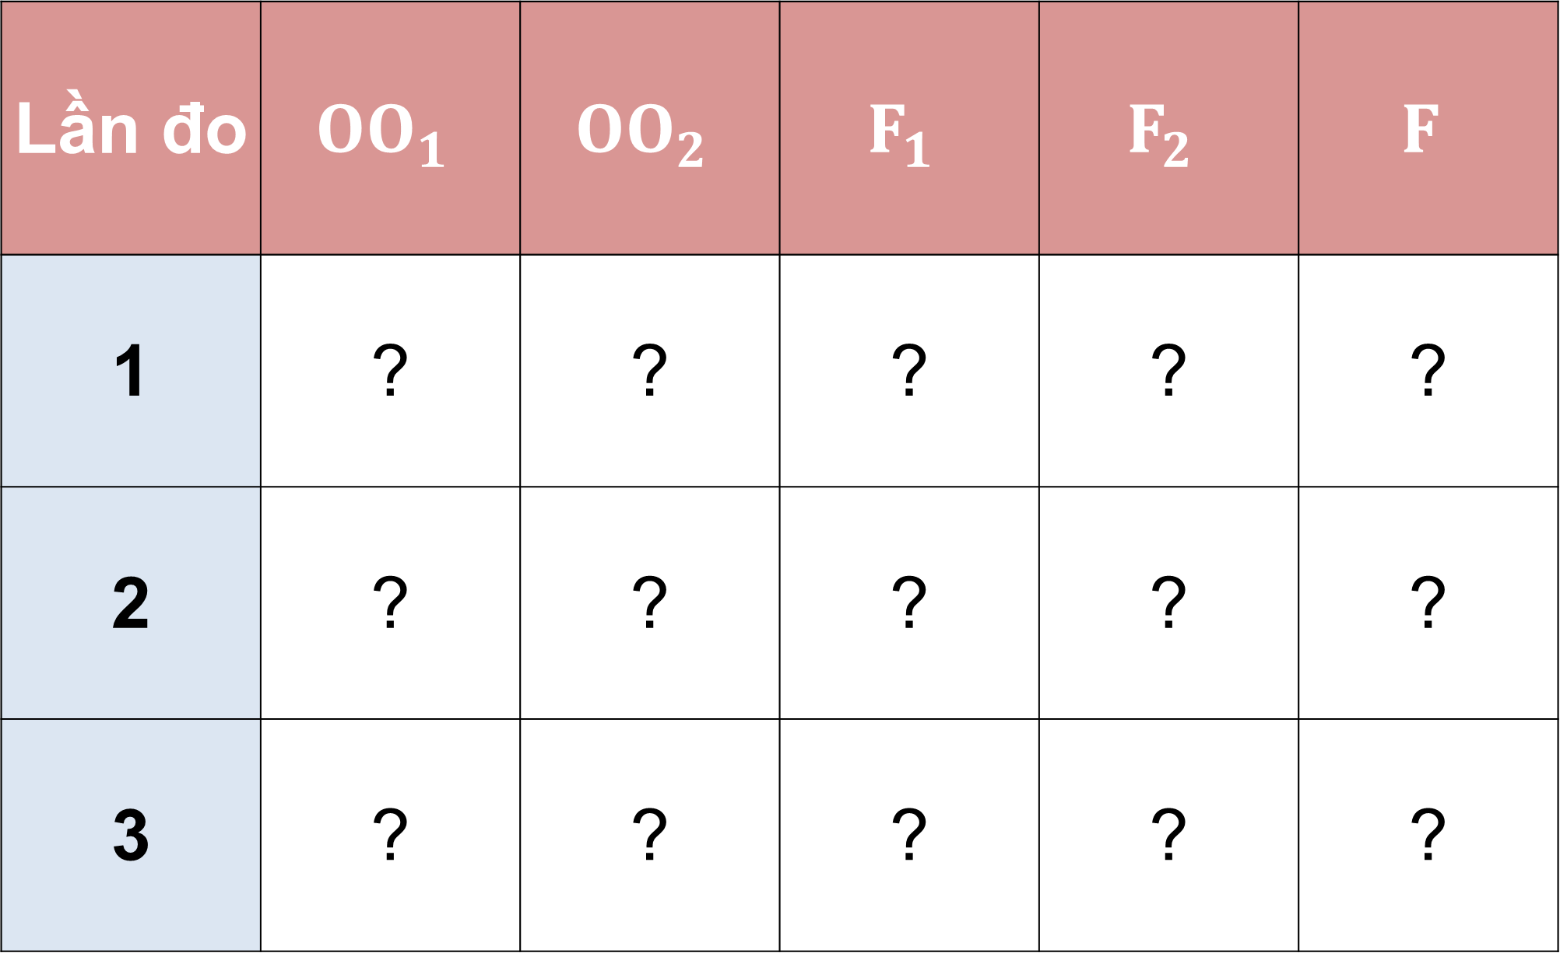
Lần đo | $${OO}_{1}$$ | $${OO}_{2}$$ | $$F_{1}$$ | $$F_{2}$$ | $$F$$
1 | ? | ? | ? | ? | ?
2 | ? | ? | ? | ? | ?
3 | ? | ? | ? | ? | ?

Slide 12
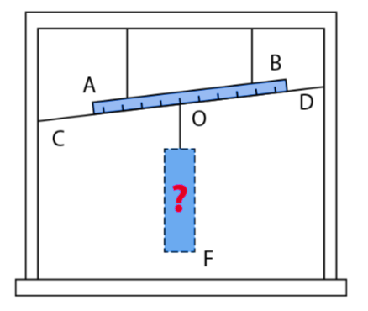


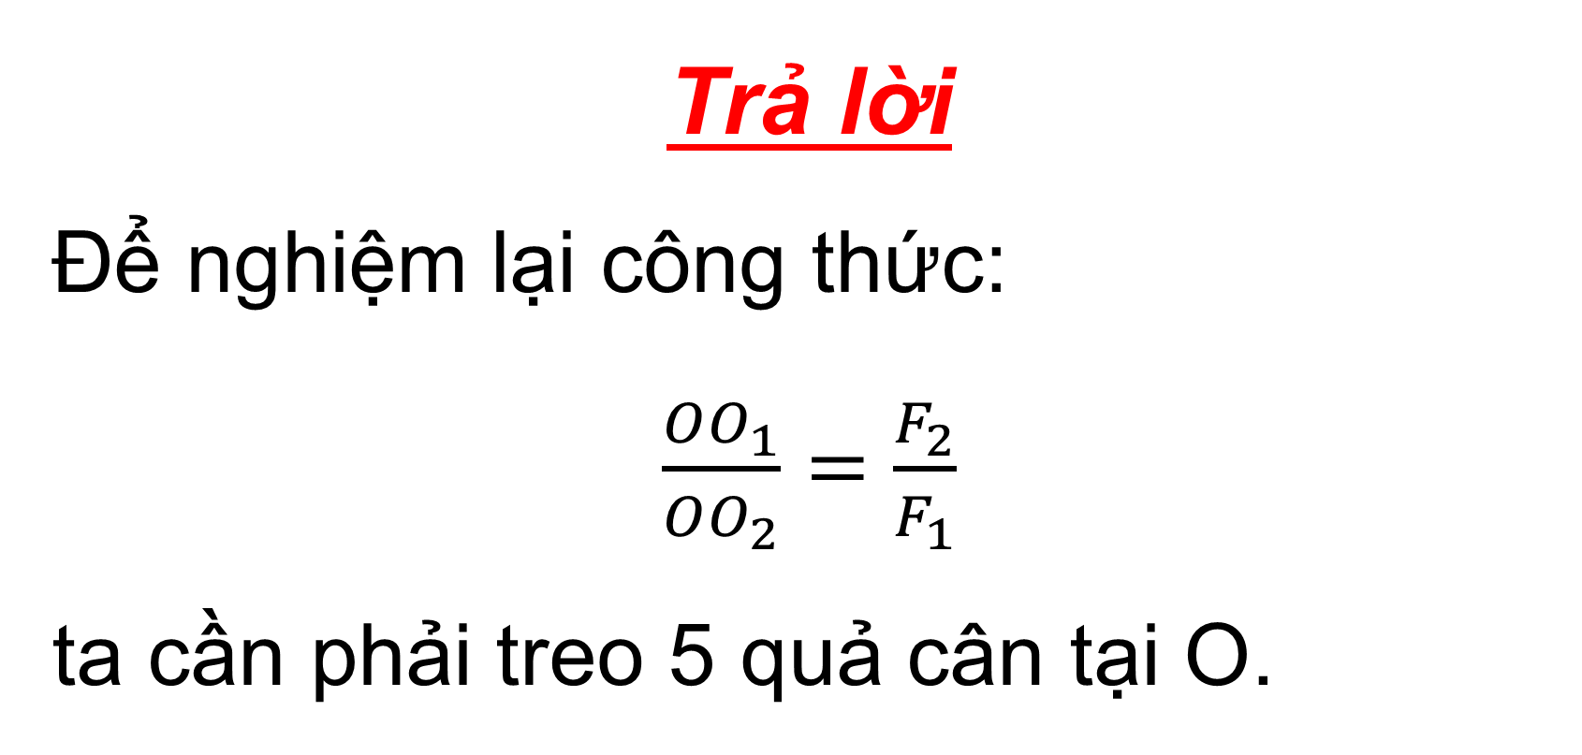
Câu hỏi 2. Số quả cân phải treo tại O trong hình 6.3 là bao nhiêu để công thức (1) được nghiệm đúng?
Trả lời
Để nghiệm lại công thức:
$\frac{OO_{1}}{OO_{2}}=\frac{F_{2}}{F_{1}}$
ta cần phải treo 5 quả cân tại O.

Slide 13

ỨNG DỤNG
Sử dụng quy tắc tổng hợp hai lực song song, cùng chiều có có thể giúp xác định trọng tâm của một vật. Nếu vật đồng chất và có dạng đối xứng hình học thì trọng tâm trùng với tâm đối xứng. Vận dụng quy tắc xác định hợp lực của hai lực song song, cùng chiều, ta cso thể giải thích được trọng tâm của một số vật lại nằm ngoài vật đó.

Slide 14
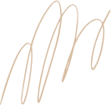


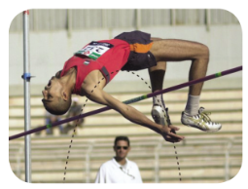
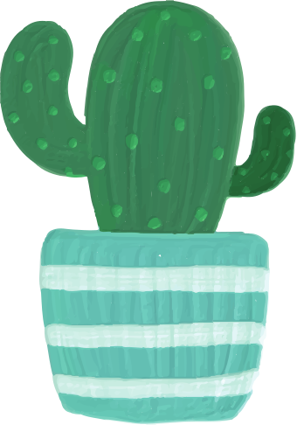
G
G
Trọng tâm của vận động viên nằm trên đường nét đứt
Trọng tâm của chiếc nhẫn nằm ở chính giữa chiếc nhẫn

Slide 15




II. Mômen lực
Nhiều trường hợp trong thực tiễn, lực hoặc hệ lực tác dụng vào vật không có tác dụng làm vật chuyển động theo hướng của lực tổng hợp mà làm cho vật quay.

Slide 16

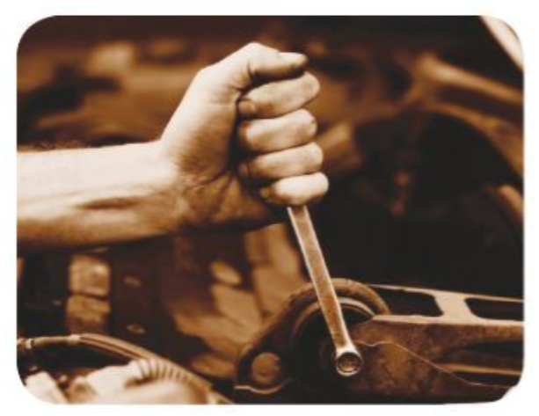
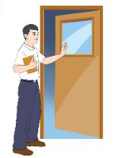
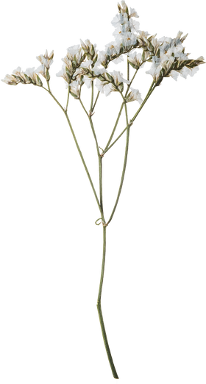
Ví dụ về tác dụng làm quay của một lực lên vật có trục quay.
người thợ tác dụng lực làm quay cờ lê để vặn đai ốc
tác dụng lực làm cánh cửa quay

Slide 17
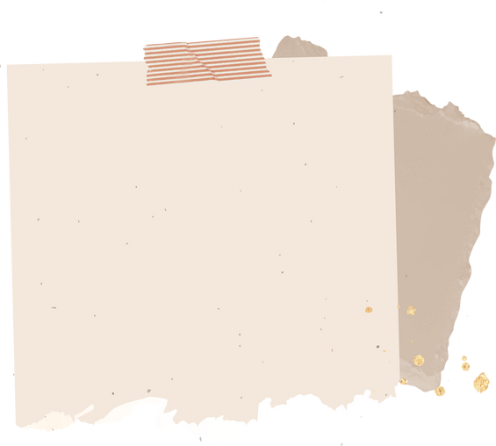

?1. Ta phải tác dụng lực có phương như thế nào với trục quay của vật để vật có thể quay được?

Slide 18
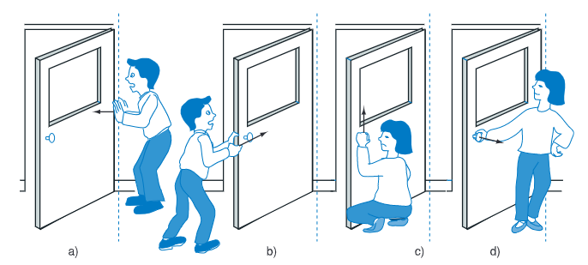
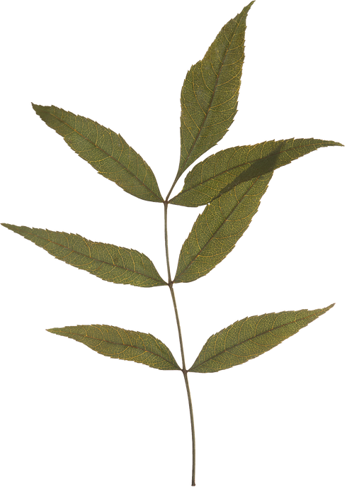
Trả lời: Ta phải tác dụng lực song song với trục quay; cắt trục quay; vuông góc với trục quay

Slide 19





?2. Tác dụng các lực có phương vuông góc với cánh cửa và có giá (đường thẳng trùng với phương của lực) xa hay gần trục quay thì tác dụng làm quay cánh cửa mạnh?
next stop
Trả lời: Tác dụng các lực có giá xa hay gần trục quay thì tác dụng làm quay cánh cửa mạnh

Slide 20

NHẬN XÉT
Tác dụng làm quay của một lực lên vật rắn có trục quay cố định từ trạng thái đứng yên không những phụ thuộc vào độ lớn của lực mà còn phụ thuộc vào khoảng cách từ trục quay tới giá (cánh tay đòn) của lực

Slide 21
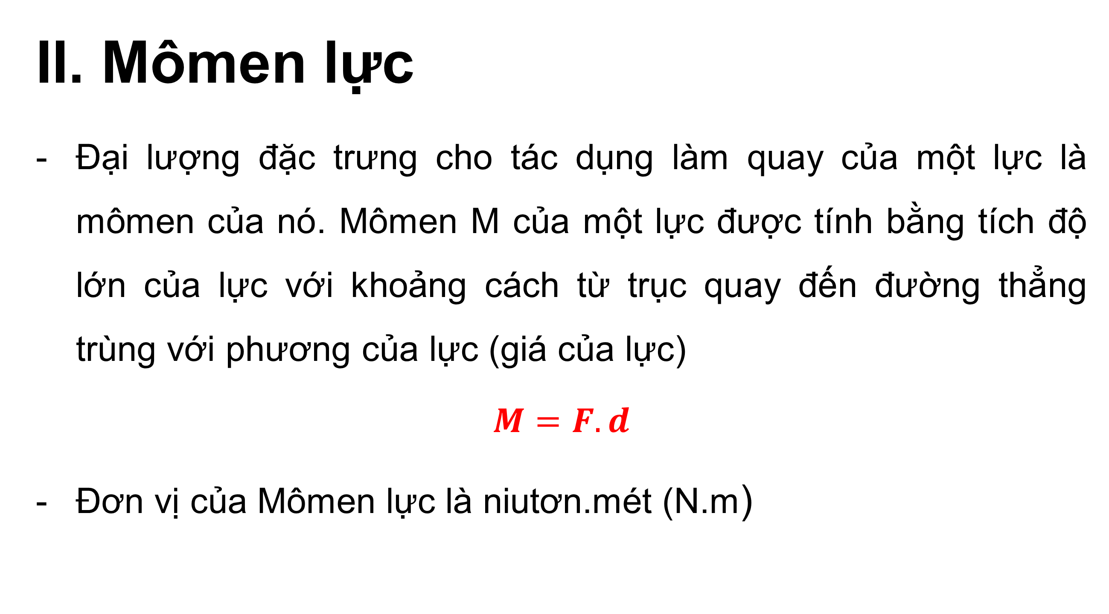
II. Mômen lực
Đại lượng đặc trưng cho tác dụng làm quay của một lực là mômen của nó. Mômen M của một lực được tính bằng tích độ lớn của lực với khoảng cách từ trục quay đến đường thẳng trùng với phương của lực (giá của lực)
$$M=F.d$$
Đơn vị của Mômen lực là niutơn.mét (N.m)

Slide 22

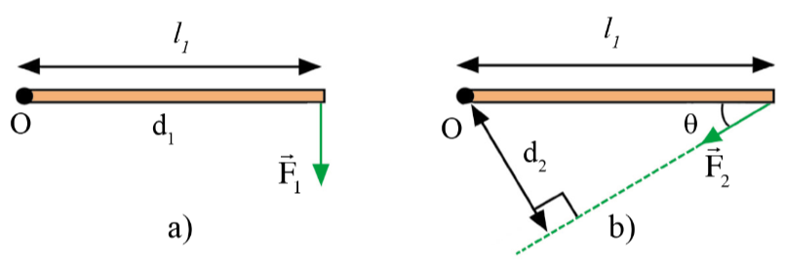
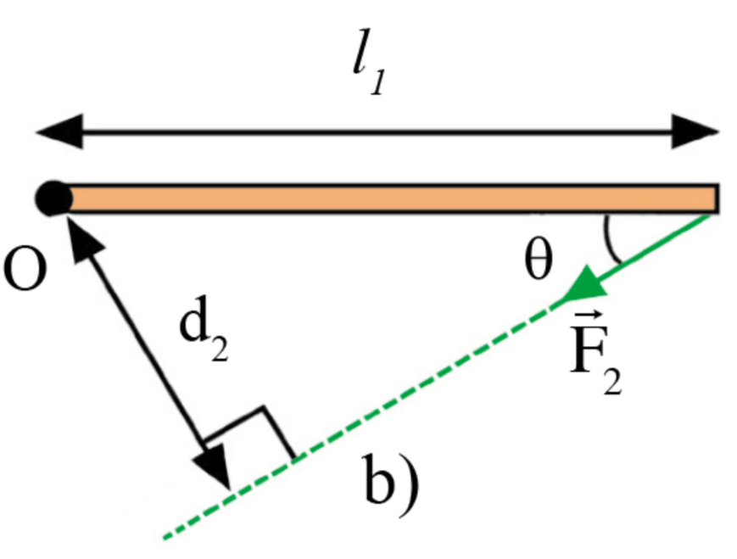
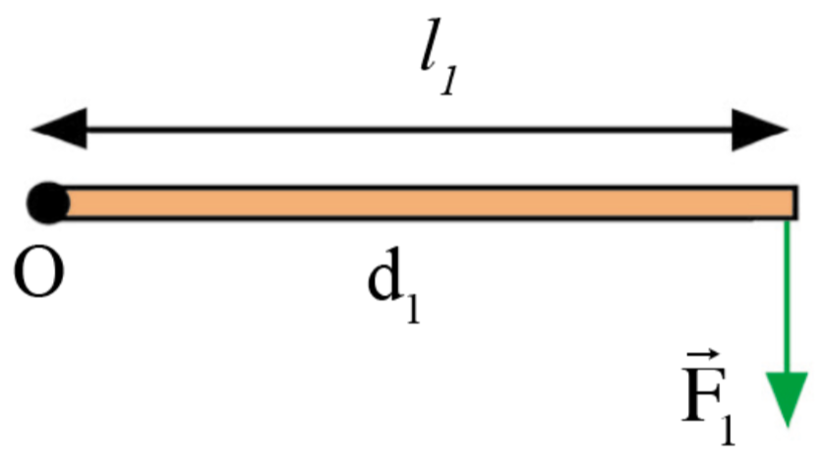
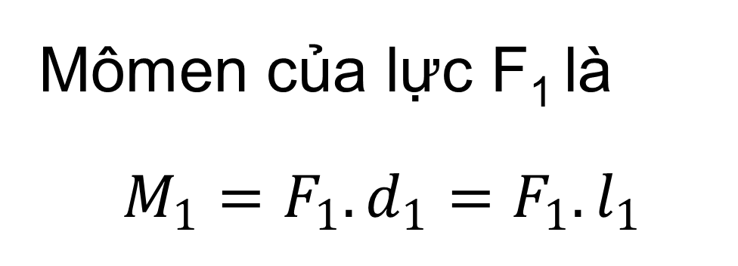
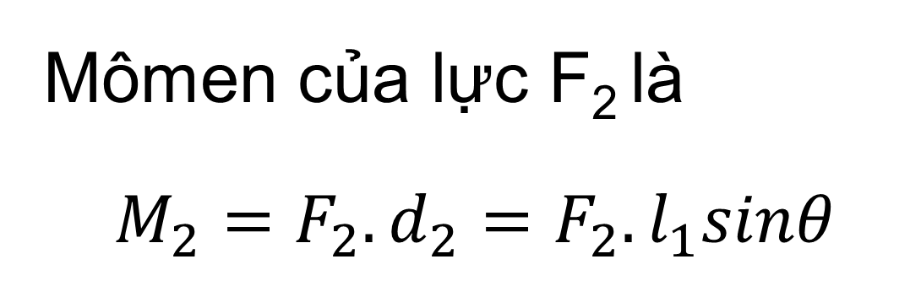
Câu hỏi 3. Viết biểu thức tính mômen lực M₁, M₂ của mỗi lực F₁, F₂ đối với trục quay theo các đại lượng cho trên hình.
Trả lời
Mômen của lực F₁ là
$$M_{1}=F_{1}.d_{1}=F_{1}.l_{1}$$
Mômen của lực F₂ là
$$M_{2}=F_{2}.d_{2}=F_{2}.l_{1}sinθ$$

Slide 23
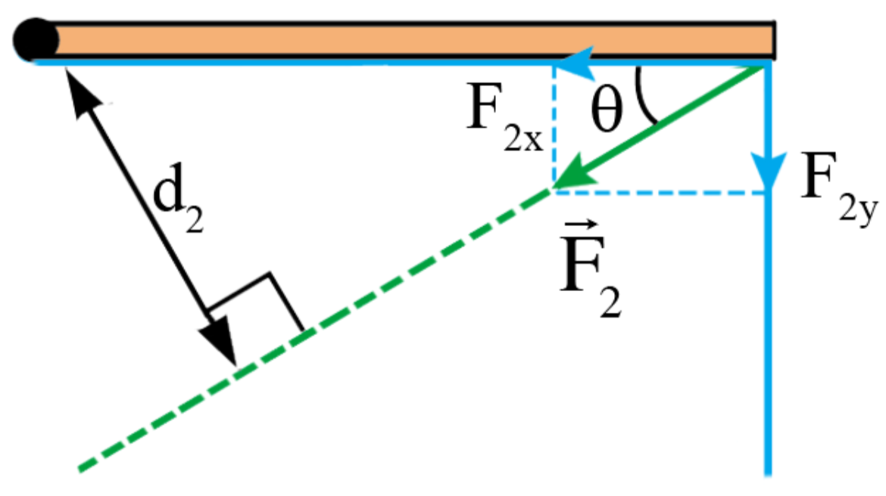
Câu hỏi 4. Thành phần F_{2y} có xu hướng làm thanh quay theo chiều nào? Có giống với xu hướng làm quay của F₂ với thanh không?
Trả lời
F_{2y} có tác dụng quay theo chiều kim đồng hồ, giống chiều làm quay của F₂

Slide 24

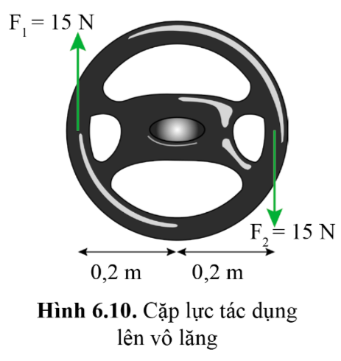
III. NGẪU LỰC. MÔMEN NGẪU LỰC
Người lái xe tác dụng các lực F₁, F₂ để làm quay vô lăng của ô tô. Hai lực này song song, ngược chiều, có độ lớn như nhau nhưng vô lăng không ở trạng thái cân bằng. Cặp lực này tác dụng làm vô lăng quay.

Slide 25
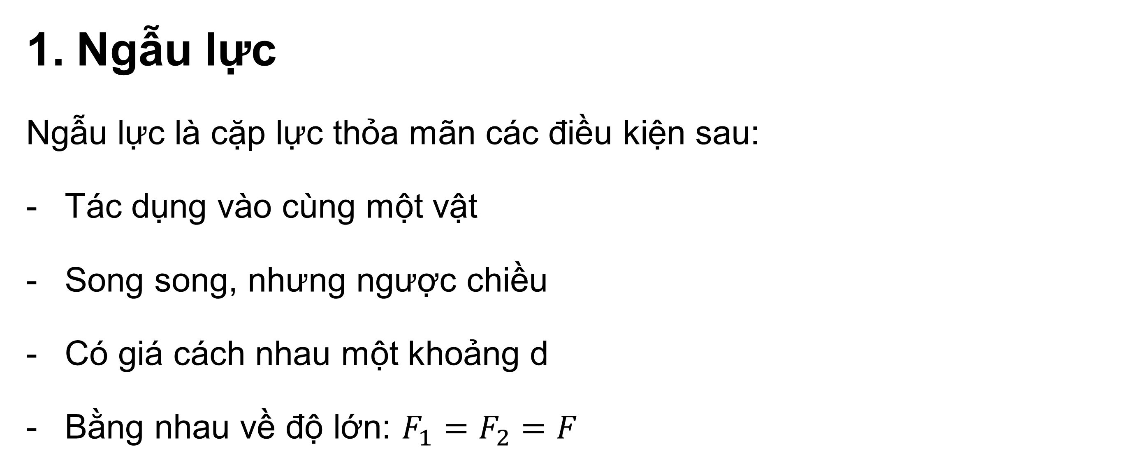
III. NGẪU LỰC. MÔMEN NGẪU LỰC
Ngẫu lực
Ngẫu lực là cặp lực thỏa mãn các điều kiện sau:
Tác dụng vào cùng một vật
Song song, nhưng ngược chiều
Có giá cách nhau một khoảng d
Bằng nhau về độ lớn: $F_{1}=F_{2}=F$

Slide 26


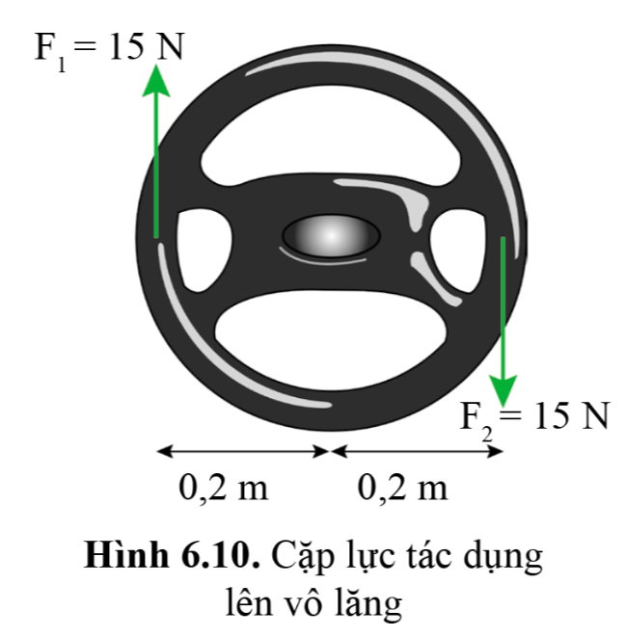


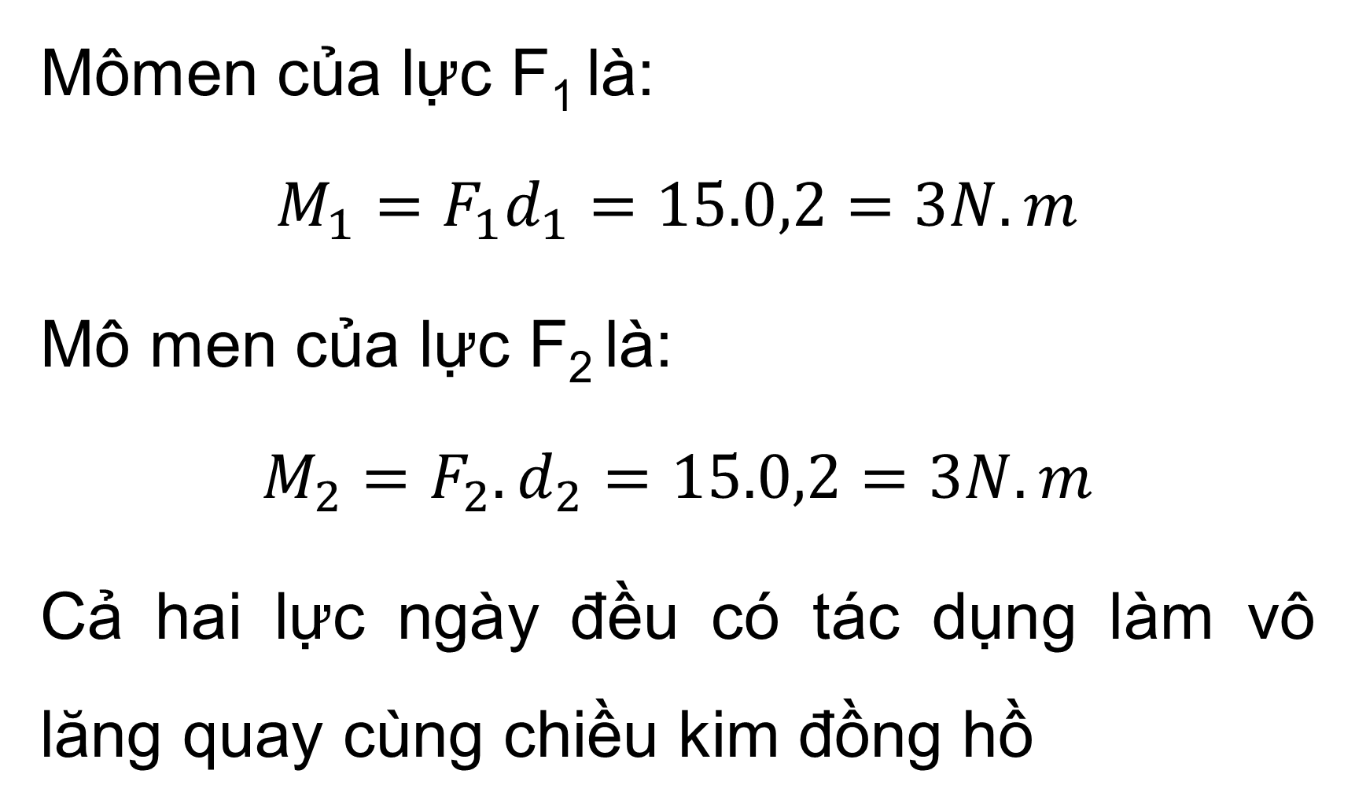
Câu hỏi 5. Tính mômen của từng lực trong hình 6.10 đối với trục quay của vô lăng. Mỗi mômen lực này có tác dụng làm vô lăng quay theo chiều nào?
Mômen của lực F₁ là:
$$M_{1}=F_{1}d_{1}=15.0,2=3N.m$$
Mô men của lực F₂ là:
$$M_{2}=F_{2}.d_{2}=15.0,2=3N.m$$
Cả hai lực ngày đều có tác dụng làm vô lăng quay cùng chiều kim đồng hồ

Slide 27
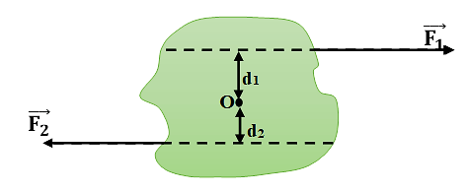
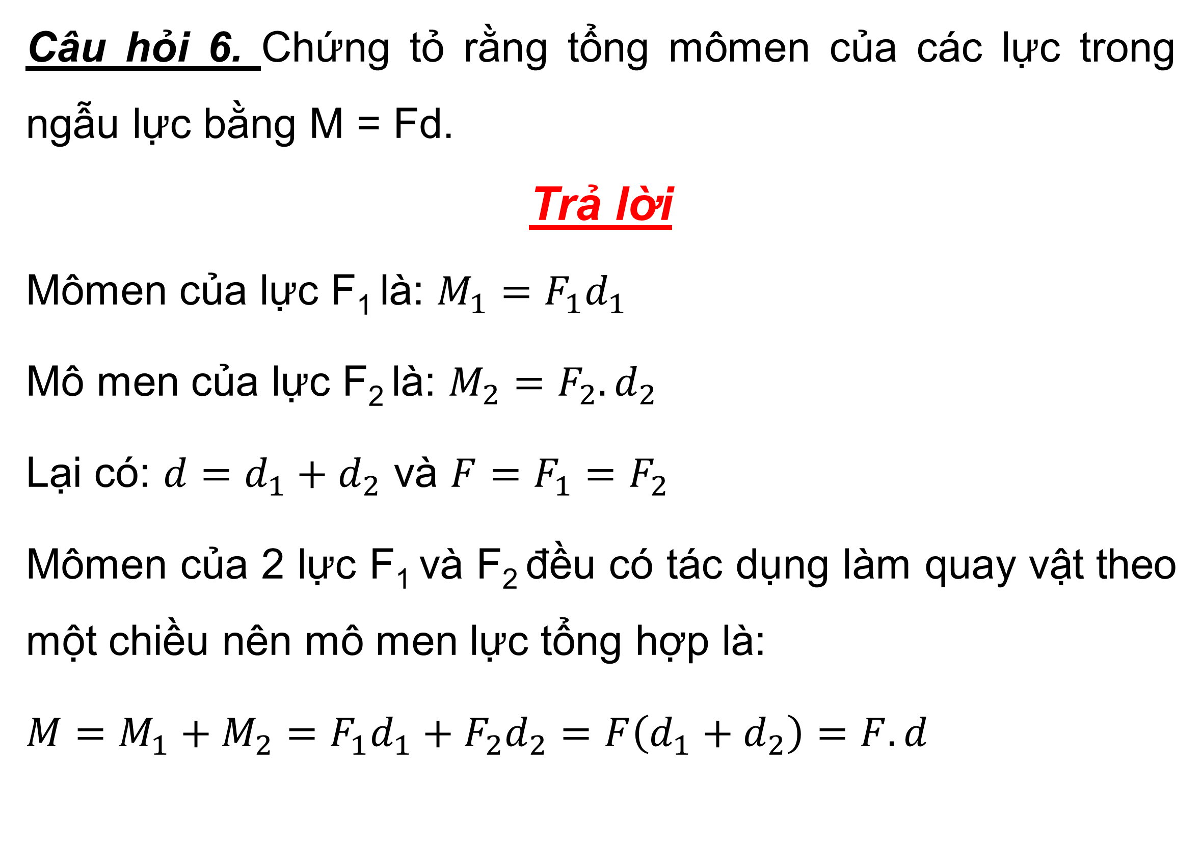
Câu hỏi 6. Chứng tỏ rằng tổng mômen của các lực trong ngẫu lực bằng M = Fd.
Trả lời
Mômen của lực F₁ là: $M_{1}=F_{1}d_{1}$
Mô men của lực F₂ là: $M_{2}=F_{2}.d_{2}$
Lại có: $d=d_{1}+d_{2}$ và $F=F_{1}=F_{2}$
Mômen của 2 lực F₁ và F_{2 ­}đều có tác dụng làm quay vật theo một chiều nên mô men lực tổng hợp là:
$M=M_{1}+M_{2}=F_{1}d_{1}+F_{2}d_{2}$ $=F\left(d_{1}+d_{2}\right)=F.d$

Slide 28
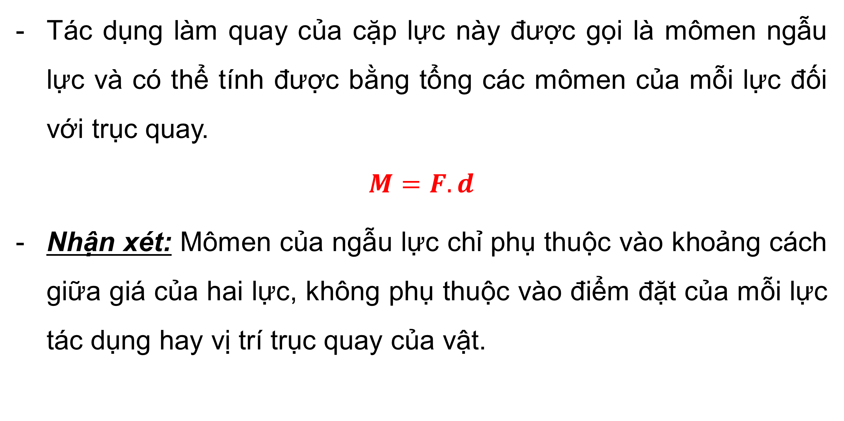
2. Mômen ngẫu lực
Tác dụng làm quay của cặp lực này được gọi là mômen ngẫu lực và có thể tính được bằng tổng các mômen của mỗi lực đối với trục quay.
$$M=F.d$$
Nhận xét: Mômen của ngẫu lực chỉ phụ thuộc vào khoảng cách giữa giá của hai lực, không phụ thuộc vào điểm đặt của mỗi lực tác dụng hay vị trí trục quay của vật.

Slide 29
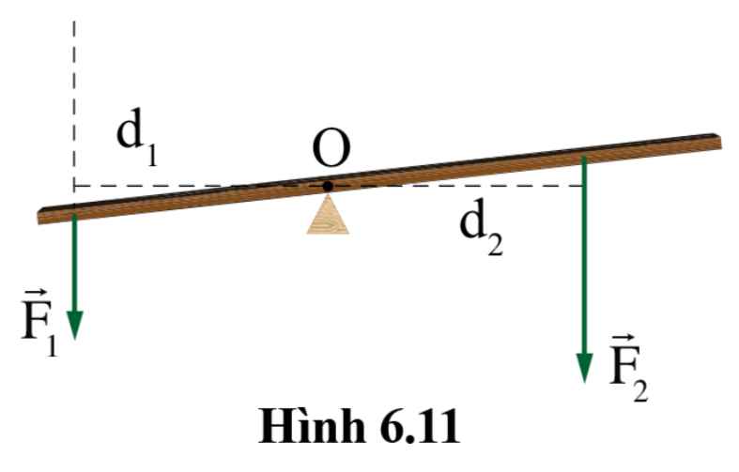
IV. ĐIỀU KIỆN CÂN BẰNG CỦA VẬT
1. Quy tắc mômen lực
Câu hỏi 7 Chỉ ra chiều tác dụng làm quay của mỗi lực F₁, F₂ lên vật trong hình 6.11 đối với trục quay O. Từ đó, thảo luận để rút ra điều kiện cân bằng của vật có trục quay cố định.

Slide 30

Trả lời
F₁ làm quay vật ngược chiều kim đồng hồ
F₂ làm quay vật theo chiều kim đồng hồ
→ Vật không quay khi tác dụng làm quay của hai lực triệt tiêu nhau.

Slide 31



Kết luận
Quy tắc mômen lực: Một vật có trục quay cố định sẽ cân bằng khi tổng các mômen lực có xu hướng làm vật quay theo chiều kim đồng hồ bằng với tổng các mômen lực có xu hướng làm vật quay ngược chiều kim đồng hồ

Slide 32


2. Điều kiện cân bằng của vật
Thảo luận
Câu hỏi 8. Thảo luận để rút ra điều kiện cân bằng của vật.
Trả lời
Điều kiện cân bằng của vật:
Hợp lực tác dụng lên vật bằng không.
Tổng mômen của các lực tác dụng lên vật đối với trục quay bất kì bằng không.

Slide 33
2. Điều kiện cân bằng của vật
Một vật cân bằng khi không có gia tốc (đứng yên hoặc chuyển động thẳng đều) và không quay.
Một vật ở trạng thái cân bằng khi thoả mãn đồng thời hai điều kiện sau:
Hợp lực tác dụng lên vật bằng không.
Tổng mômen của các lực tác dụng lên vật đối với trục quay bất kì bằng không.

Slide 34
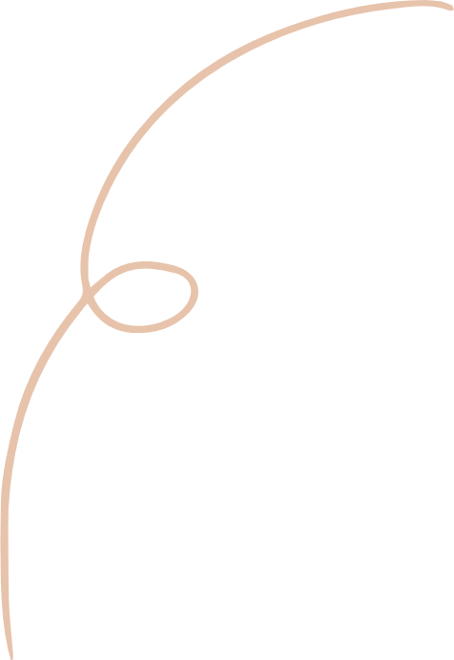
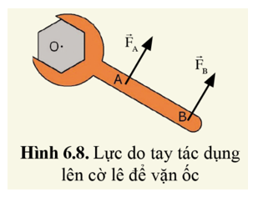
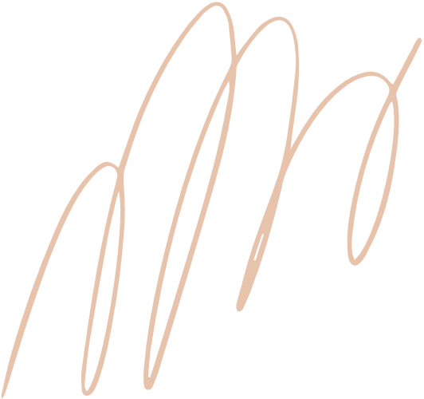

LUYỆN TẬP
Câu 1. Nếu lực tác dụng không đổi thì người thợ cầm vào cờ lê ở A hay ở B (hình 6.8) sẽ dễ làm xoay đai ốc hơn?

Slide 35
LUYỆN TẬP
Trả lời
Mômen lực càng lớn thì người thợ sẽ dễ làm xoay đai ốc hơn
Đối với lực tác dụng không đổi thì mômen lực tỉ lệ thuận với khoảng cách từ trục quay đến đường thẳng chứa vecto lực
Từ hình vẽ ta thấy d_{A} < d_{B} => M_{A} < M_{B}
→ Người thợ cầm vào cờ lê ở vị trí B sẽ dễ làm xoay đai ốc hơn.

Slide 36
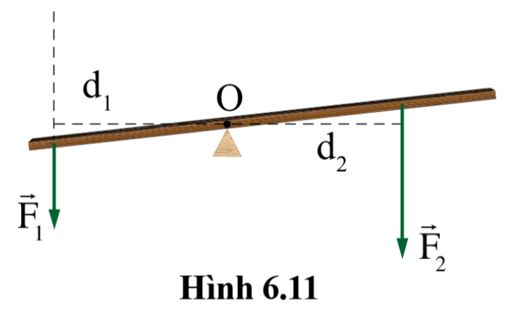
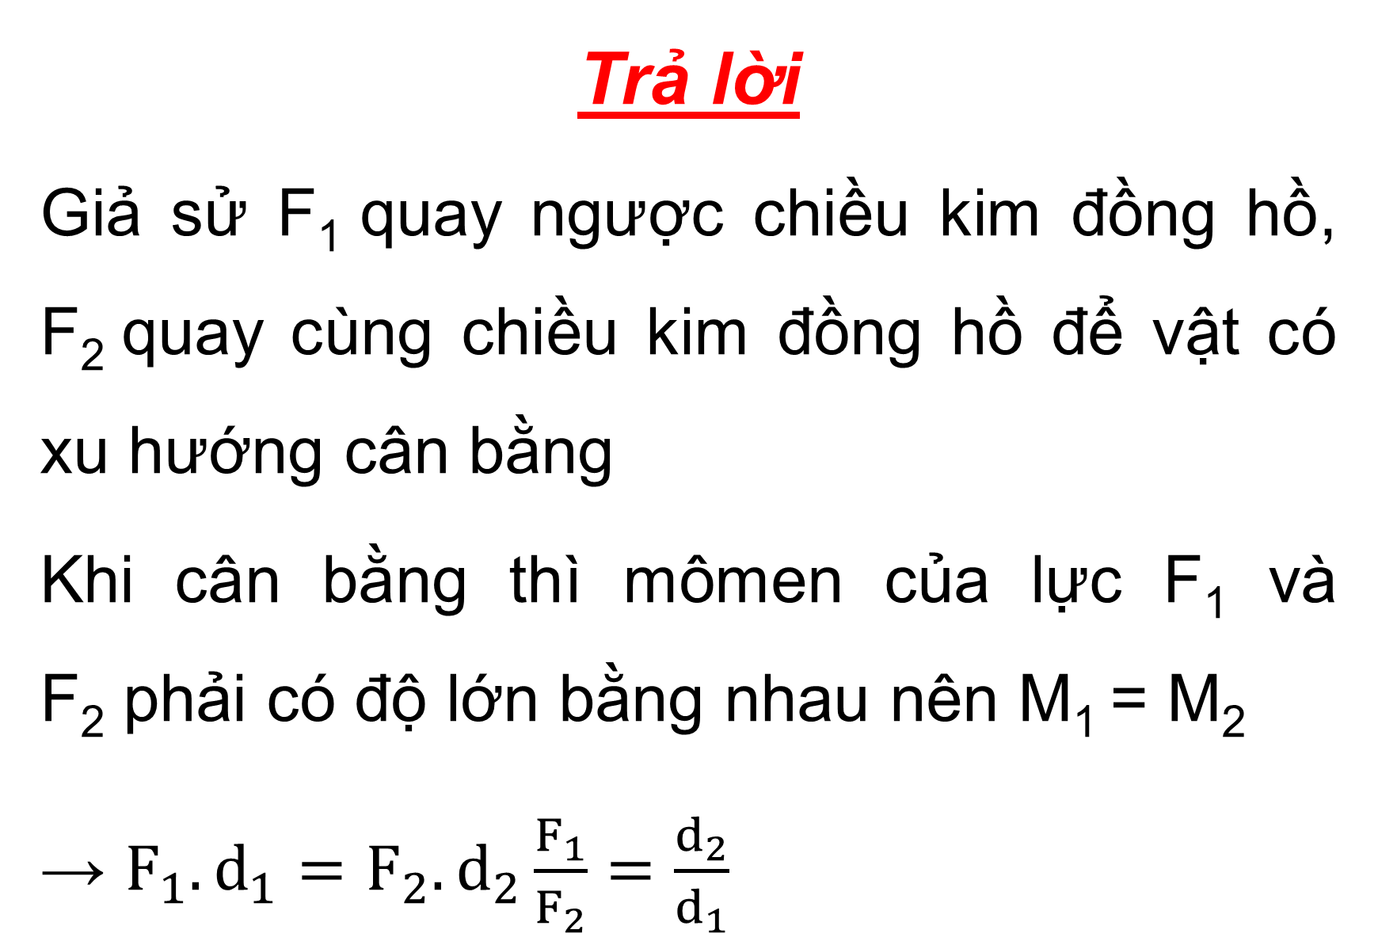
LUYỆN TẬP
Câu 2. Chứng tỏ rằng vật ở hình 6.11 sẽ cân bằng khi:$\frac{F_{1}}{F_{2}}=\frac{d_{2}}{d_{1}}$
Trả lời
Giả sử F₁ quay ngược chiều kim đồng hồ, F₂ quay cùng chiều kim đồng hồ để vật có xu hướng cân bằng
Khi cân bằng thì mômen của lực F₁ và F₂ phải có độ lớn bằng nhau nên M₁ = M₂
→ $F_{1}.d_{1}=F_{2}.d_{2}\frac{F_{1}}{F_{2}}=\frac{d_{2}}{d_{1}}$

Slide 37
VẬN DỤNG
Câu 1. Cho vật là miếng bìa phẳng như hình 6.4. Hãy vận dụng quy tắc tổng hợp hai lực song song, cùng chiều để xác định trọng tâm của vật. Nghiệm lại bằng phương án xác định trọng tâm của vật phẳng.
next stop
miếng bìa phẳng

Slide 38
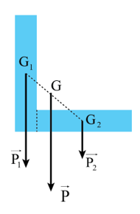
VẬN DỤNG
Trả lời:
Chia miếng bìa phẳng thành 2 phần như hình dưới. Dễ dàng xác định được trọng tâm G₁ và G₂ cho mỗi phần (chính là đường chéo của hình chữ nhật).

Slide 39
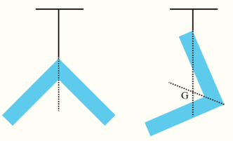

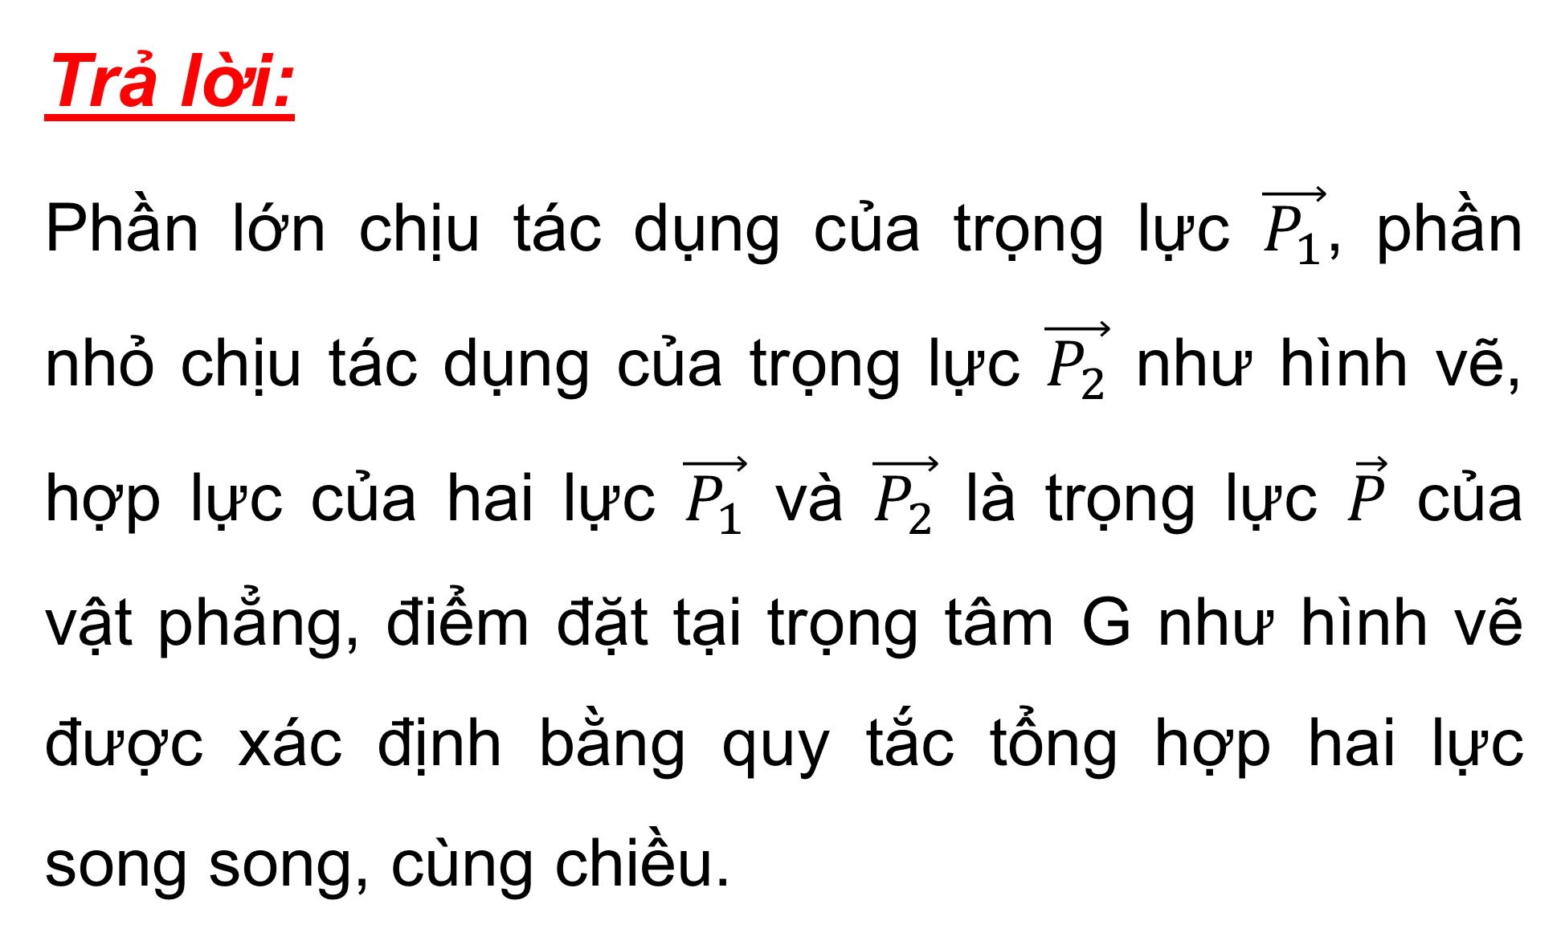
VẬN DỤNG
Trả lời:
Phần lớn chịu tác dụng của trọng lực $\vec{P_{1}}$, phần nhỏ chịu tác dụng của trọng lực $\vec{P_{2}}$ như hình vẽ, hợp lực của hai lực $\vec{P_{1}}$ và $\vec{P_{2}}$ là trọng lực $\vec{P}$ của vật phẳng, điểm đặt tại trọng tâm G như hình vẽ được xác định bằng quy tắc tổng hợp hai lực song song, cùng chiều.
Kiểm tra lại bằng phương án xác định trọng tâm của vật phẳng.

Slide 40
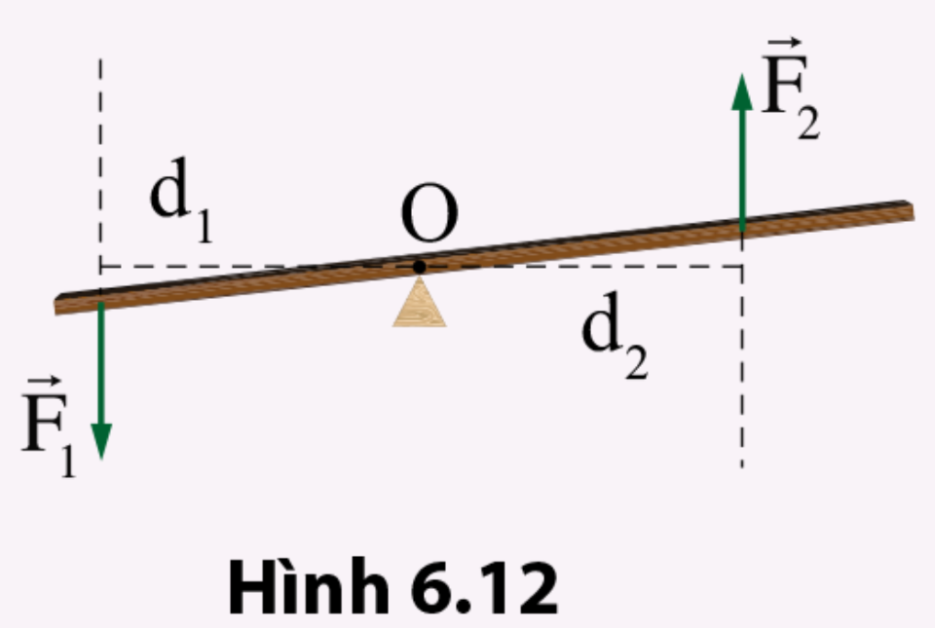
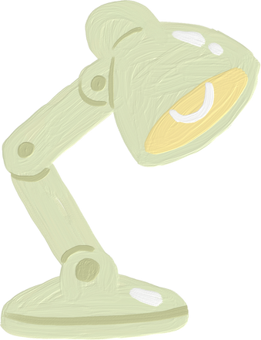
VẬN DỤNG
Câu 2. Mô tả xu hướng chuyển động của vật như trong hình 6.12 nhưng với hai lực F1 và F2 không cùng độ lớn.
Trả lời:
Hai lực ngược chiều nhưng có tác dụng làm quay cùng chiều nên làm vật quay quang O ngược chiều kim đồng hồ.

Slide 41




HƯỚNG DẪN VỀ NHÀ
Ôn tập và ghi nhớ kiến thức vừa học.
Tổng hợp các kiến thức đã học trong chủ đề 2
Đọc trước các bài tập chủ đề 2.

Slide 42
CẢM ƠN CÁC EM
ĐÃ LẮNG NGHE BÀI GIẢNG!

